Slide 1
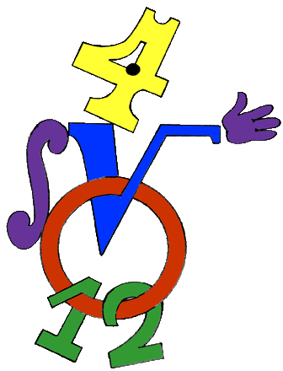
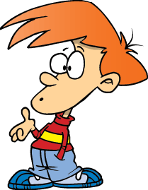
Он есть у дерева, цветка, Он есть у уравнений, И знак особый – радикал – С ним связан, вне сомнений. Заданий многих он итог, И с этим мы не спорим, Надеемся, что каждый смог Ответить: это …

Slide 2
Тема урока:
«Свойства
квадратных
корней "

Slide 3
Цели урока:
1. Отработка навыков применения свойств арифметического квадратного корня;
2. систематизация и расширение знаний о свойствах квадратных корней и их применению;
3. формирование знаний в виде отдельных навыков после определенной тренировки при решении задач;
4. использование простых логических рассуждений для возможной постановки более сложных заданий и их решений.

Slide 4
План работы:
1. Актуализация знаний.
а) Устная работа;
2. Проверка домашнего задания;
а) Индивидуальная работа
4. Решение задач
5. Физминутка
6. Тестирование
7. Домашнее задание
8. Рефлексия

Slide 5
Закончи предложения:
Квадратным корнем из неотрицательного …
числа, называют такое неотрицательное число, квадрат которого равен а.

Slide 6
Закончи предложения:
Если квадратный корень возвести в квадрат,…
то получится подкоренное число

Slide 7
Закончи предложения:
Квадратный корень из произведения двух неотрицательных чисел равен…
произведению квадратных корней из этих чисел.

Slide 8
Закончи предложения:
Квадратный корень из дроби, ….
числитель которой неотрицателен, а знаменатель положителен, равен отношению корня из числителя к корню из знаменателя

Slide 9
Выберите верные утверждения:
Число 5 есть арифметический квадратный корень из 25.
Число -7 является арифметическим квадратным корнем из 49.
нет
Да
нет
Да
нет

Slide 10
Укажите все иррациональные числа:
7$\frac{2}{3}$
$$\sqrt{21}$$
ДА
-2,(53)
$$\sqrt{0,49}$$
$$\sqrt{23}$$
ДА

Slide 11
Укажите выражения имеющие смысл:
$$\sqrt{{\left(−13\right)}^{2}}$$
ДА
ДА
- $\sqrt{15}$
$$\sqrt{−225}$$
$$\sqrt{{−12}^{2}}$$
$$\sqrt{3−5}$$

Slide 12
В данном равенстве укажите сколько множителей в знаменателе?
Вопросы:
1.Как удобнее записать
числитель?
Ответ. 12

Slide 13
Решение задач.
14.19(в, г), 14.21(в, г), 14.24(в, г)
14.25(г, в), 14.26(г)

Slide 18
Решение задач.
1 уровень - №№ 11.3, 12.15, 12.16 (а)
2 уровень - №№14.30(в), 14.31(в,г)

Slide 19
- Довольны ли вы своей работой на занятии?
- Какую тему мы сегодня повторяли?
В чём испытали затруднение?
– Над чем необходимо ещё поработать?

Slide 20
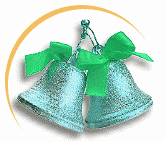
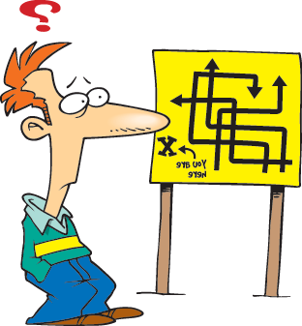
Спасибо за урок!

